Slide 1
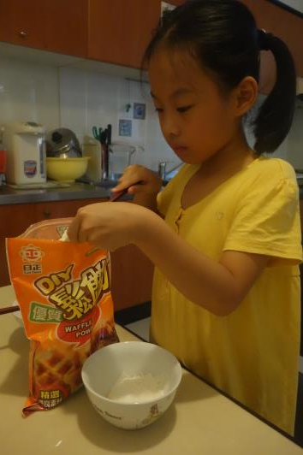
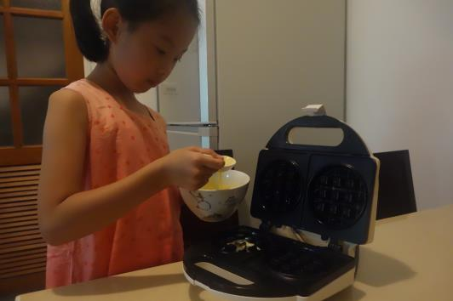
來做鬆餅吧！
二年愛班 17號
紀宥安

Slide 2
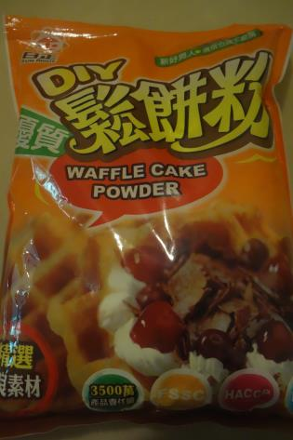
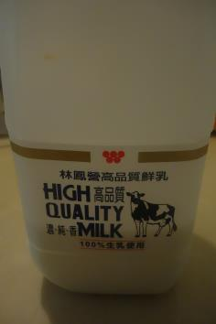
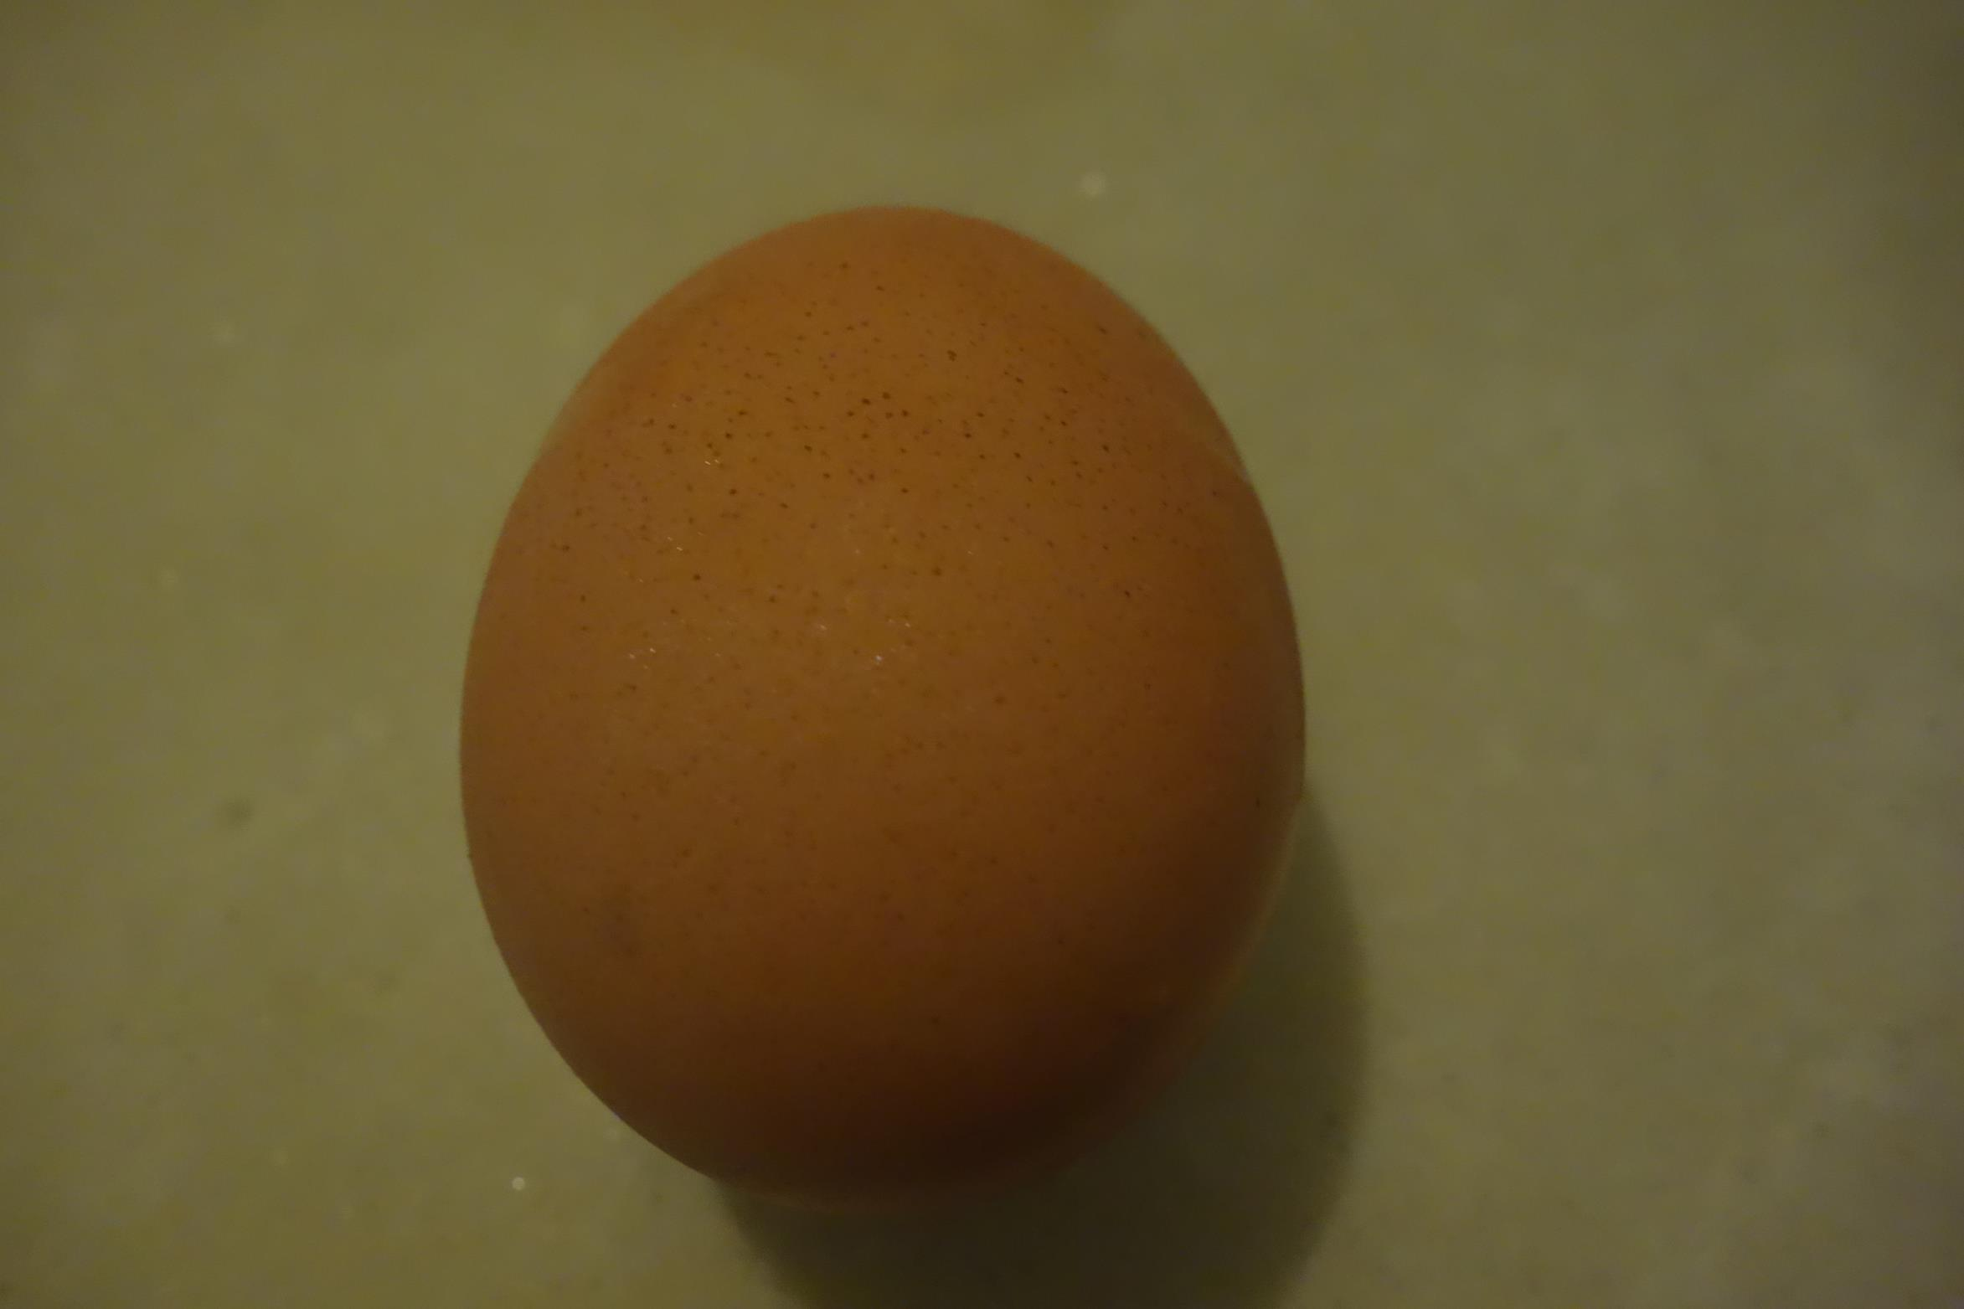
鬆餅基本作法
材料：
1、蛋一顆
2、鬆餅粉9匙
3、牛奶2匙
4、水4匙

Slide 3
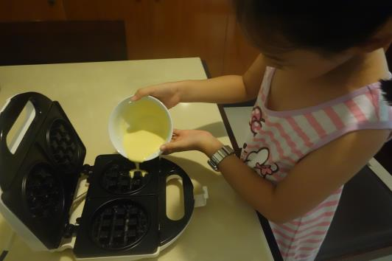
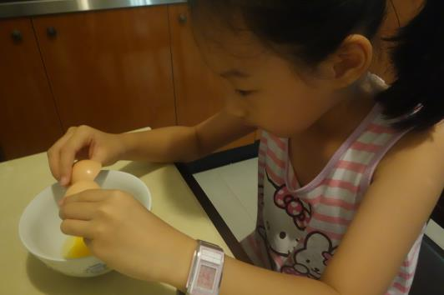
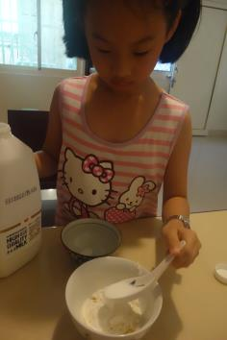
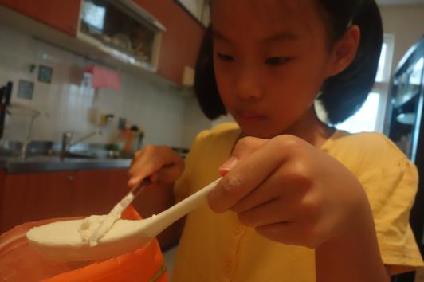
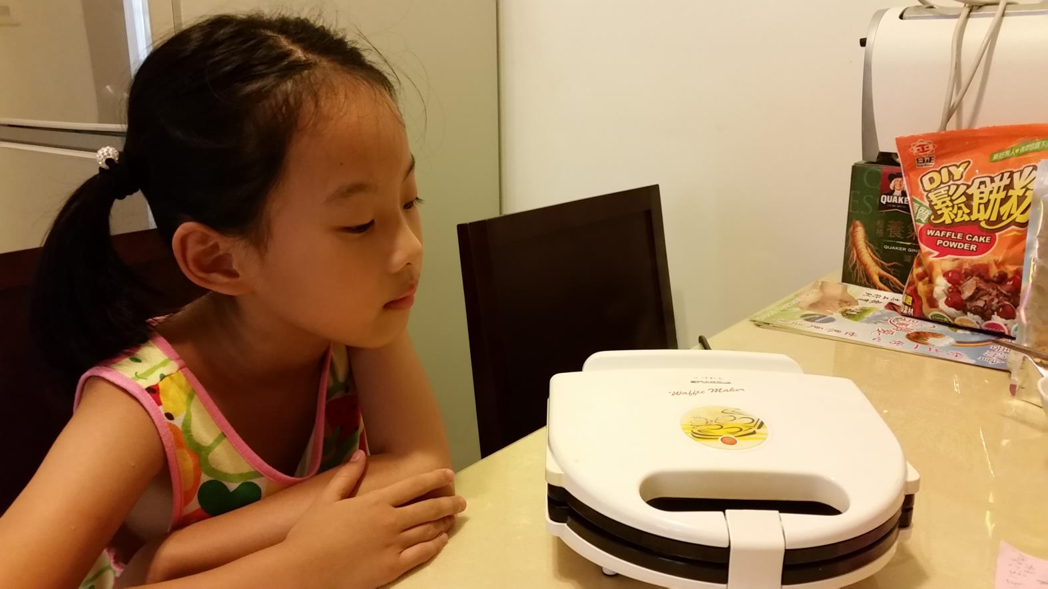

Slide 4
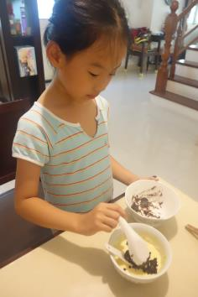
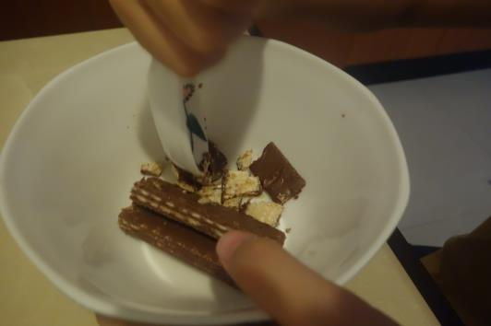
不同口味鬆餅作法
材料：
1、蛋一顆
2、鬆餅粉9匙
3、牛奶2匙
4、水4匙
5、巧菲斯或(OREO、葡萄乾、腰果等)
過程：
1、先把一顆蛋打破放到碗裡。
2、再將9湯匙的鬆餅粉、2湯匙的牛奶、4湯匙的水倒入碗裡。
3、再把巧菲斯敲碎後，也倒入碗裡攪拌。
4、攪拌均勻後放入鬆餅機。
5、加熱八到九分鐘後，就可以了。
★ 其他口味只要修改過程3，就可以了。

Slide 5
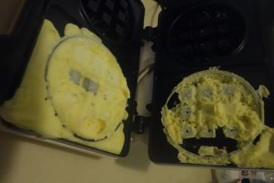
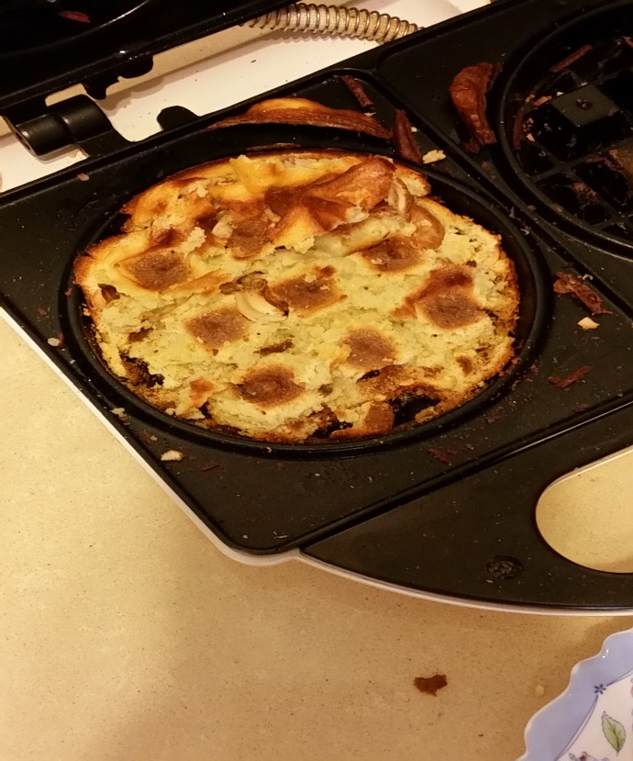
失敗的過程：
1、第一次是因為我沒有塗奶油或沙拉油，所以我才會失敗，就全部黏著沒成功。
2、有時候會塗太少奶油或沙拉油，或者是加熱太久 ，全部烤焦。

Slide 6
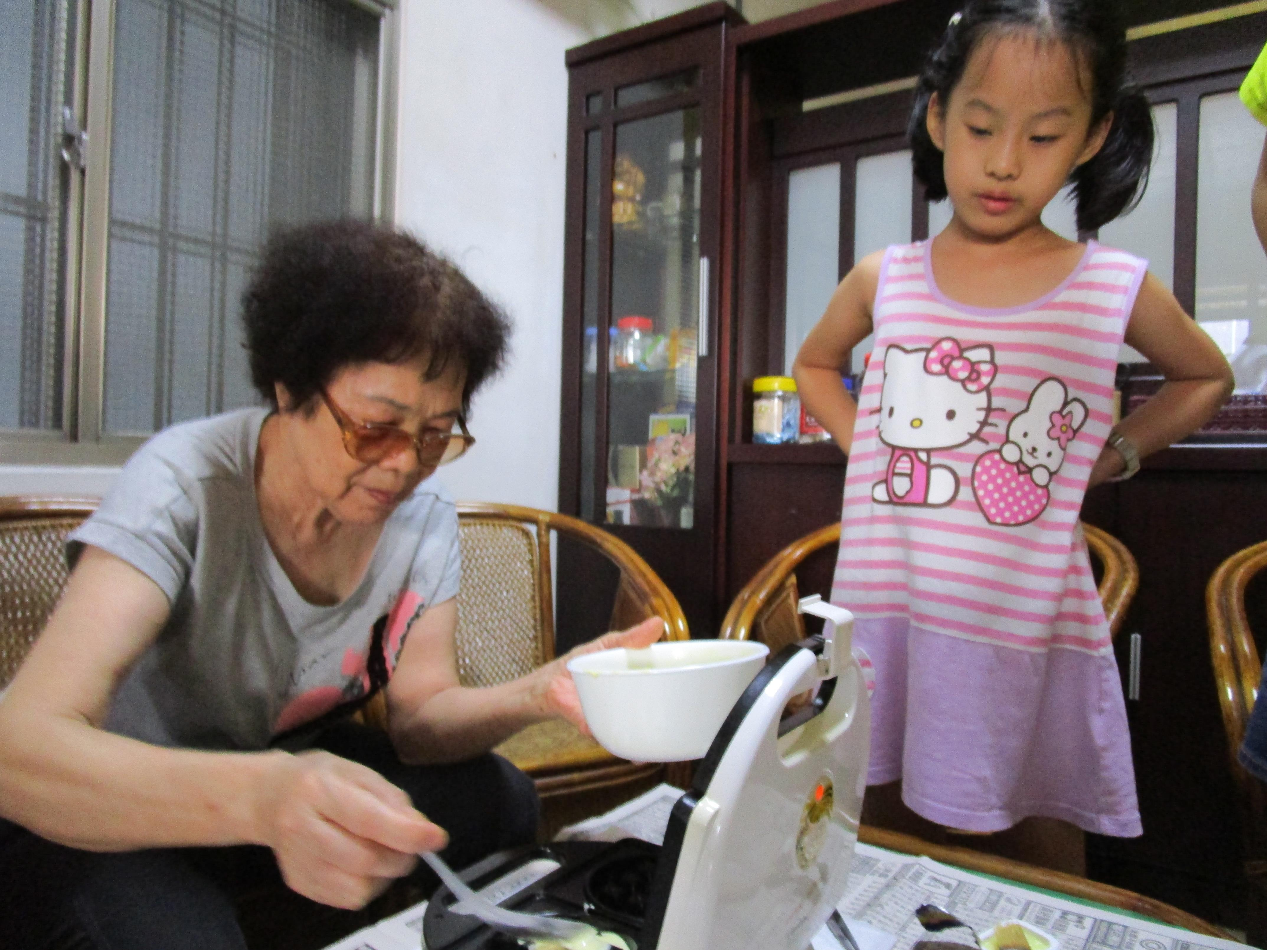
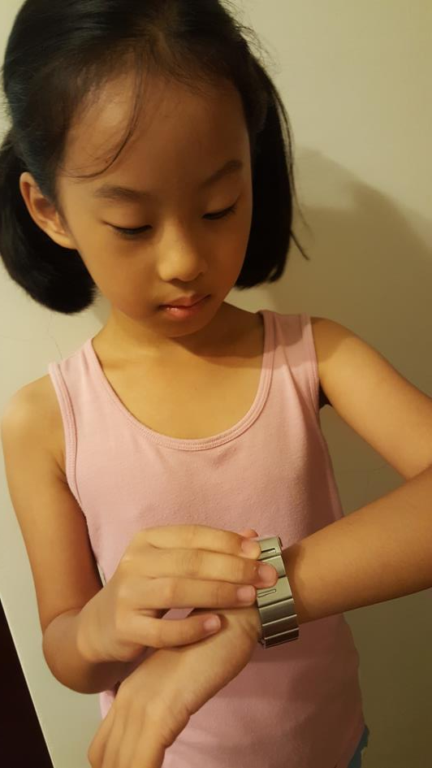
解決問題的過程
1、第一次我先請教阿嬤，請阿嬤做一遍給我看，我回家再自己做一遍，結果我回家就做成功了！
2、爸爸教我要算時間，才能讓每次鬆餅做出來都一樣，不會有時候可以吃，有時候焦掉。結果我就都有計時，就很容易成功。

Slide 7
自己的感覺
原味比較好吃，而且很香
oreo口味比較沒味道，但比較甜
腰果口味比oreo口味好吃，可是沒有比原味的好吃，但是比較脆
巧菲斯口味比原味、oreo口味、跟腰果口味的好吃，而且很甜，也很脆。
葡萄乾口味比較沒那麼好吃，因為太酸了。

Slide 8
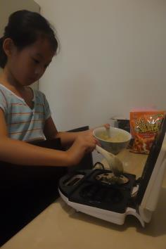
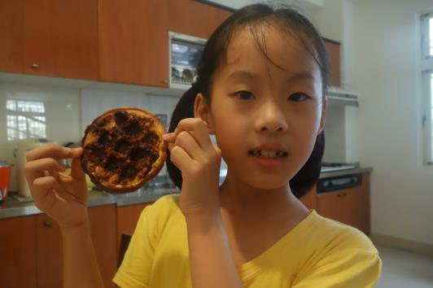
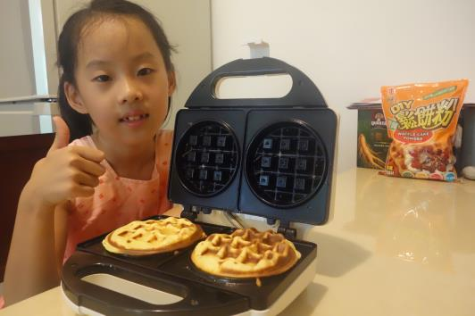
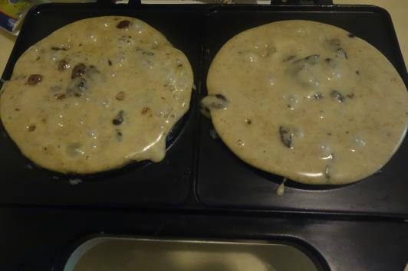
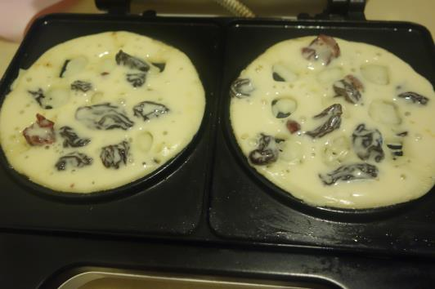
自己的感覺
好吃順序：巧菲斯>原味> oreo>腰果>葡萄乾。

Slide 9
家人的感覺
阿嬤覺得原味最好吃，oreo第二名。
阿公覺得原味最好吃，巧菲斯第二名，葡萄乾太酸了。
爸爸覺得巧菲斯口味軟中帶脆，腰果最有嚼勁，原味也不錯，葡萄乾口味沒有很好吃。
媽媽覺得巧菲斯口味最好吃，原味第二名。
哥哥覺得oreo最好吃，巧菲斯第二名。

Slide 10
完成計畫的感想：
失敗了很難過，但是想辦法克服失敗以後，做成功了又很好吃，就很有成就感。
因為這個計畫讓我學會做鬆餅，以後如果有時間，我會常常做給家人吃。
做鬆餅其實不簡單，最累的是清理鬆餅機，因為鬆餅機上面的縫裡會有奶油或碎屑，很難弄，每次我都要清很久，需要很多耐心和時間。
感謝爸爸陪我做鬆餅還幫我拍照。
感謝阿公阿媽幫我吃掉很多失敗的鬆餅，也給我很多建議。
感謝媽媽教我做報告和打電腦。

Slide 11
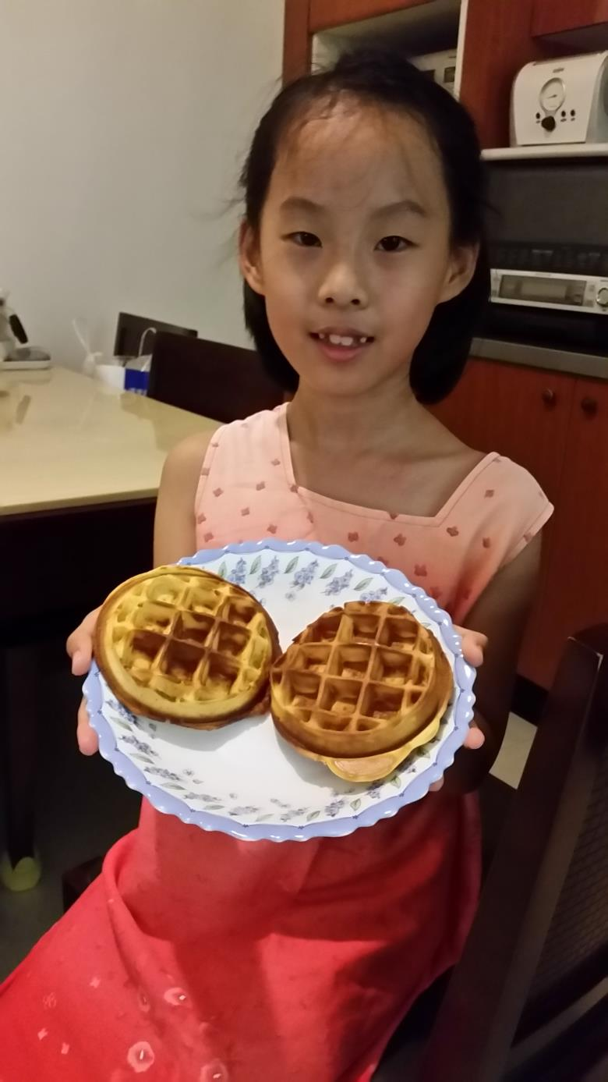
報告完畢
謝謝大家

